Slide 1

小組專題製作
實施要點說明

Slide 2
小組專題製作所應具備的基礎技術
整合影像辨識與雲端訊息傳遞：小組自行定義應用的情境，透過影像辨識識別出環境狀態的改變，並且透過雲端訊息傳遞達成遠端監控環境狀態。

Slide 3

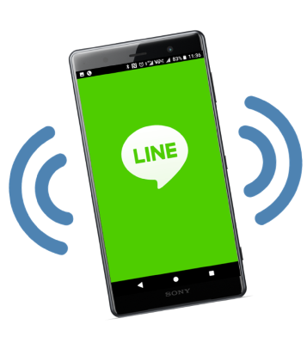


專題作品系統概念
透過API
發送辨識結果
至
雲端伺服器
IFTTT
雲端服務橋接
訊息投送至
其他設備
行動裝置
接收訊息
Web Hooks
Line
Messenger
影像辨識
Google Cloud
Sheets

Slide 4
專題應用情境發想
IFTTT
雲端服務橋接
狀況通報
Web Hooks
環境監控
Line
Messenger
Google Cloud
Sheets
紀錄分析

Slide 5
專題應用情境發想
居家安全監控
環境監控 | 狀況通報 | 紀錄分析
可疑人物、車輛出現在監控區域。 | 住戶立刻透過手機訊息得知目前狀態、或是連動到警民防護網路通報。 | 紀錄何時、何地、何事，以供日後查證。
環境防災，如：防火巷、防火門淨空。 | 住戶透過手機得知環境不符安全規範，通報相關管理單位進行舉發。 | 紀錄何時、何地、何事，以供日後查證。
嬰幼童安全，如：嬰幼童出入家中廚房或接近樓梯。 | 家長透過手機立刻得知嬰幼童安全疑慮狀況，立刻進行處理。 | 紀錄何時、何地、何事，以供日後查證。

Slide 6
專題應用情境發想
農場管理監控
環境監控 | 狀況通報 | 紀錄分析
動物襲擾(如：熊、猴、野狗等)。 | 農主透過手機訊息得知狀況，並且立刻做出處置，或通知農政機關或動保團體。 | 紀錄何時、何地、何事，以供日後查證。
環境防災，如圍護欄設施損壞、溝渠積水或堵塞等。 | 農主透過手機得知環境不符安全規範，通報相關管理單位進行舉發。 | 紀錄何時、何地、何事，以供日後查證。
病蟲害長期監控。 | 針對特定害蟲進行誘捕箱籠監控，若特定的病蟲出現在箱籠內，則通報農主進行處理。 | 紀錄何種害蟲於何時、何地出現，以供長期監控分析。

Slide 7
專題應用情境發想
醫院照護管理
環境監控 | 狀況通報 | 紀錄分析
病患點滴施打或便溺容器監控。 | 點滴耗盡或是便溺容器屆滿通報護理站，醫護人員透過手機群組狀況可得知應更換的時機。 | 自動紀錄更換時間，以供日後病況分析。
緊急通道、急診處門口有無違停物品或車輛。 | 醫院保全人員可透過手機訊息群組得知狀況，並且進行相關處理作業。 | 紀錄何時、何地、何事，以供日後查證。

Slide 8
小組專題製作評分標準
項目 | 定義 | 分數
問題分析 | 對於問題有明確定義與理解，並有長期發展改進的可能性。 | 20%
社會影響力 | 提案具體可行，能幫助主題所影響的對象，以及影響力的深度及廣度。 | 20%
創意 | 解決方案的策略與設計，具有創意與多樣性，且適合該問題的在地條件。 | 10%
專業技能運用 | 選擇的技術與工具能搭配運用，有效達到目標，請以本次課程教學內容為優先。 | 30%
簡報設計 | 表現重點清楚，報告內容具體易懂。 | 20%

Slide 9
小組專題製作簡報規定
封面頁應有實作主題名稱、小組成員名單、組別。
應詳實介紹小組組員分工或協作任務分配狀況。
應明確指出專題製作成果的哪個功能使用何種課程資源或內容。
若有引用其他參考資料，應於簡報中註明參考資料出處。
可事先將專題成果的動作狀況進行錄影，並在簡報頁中插入影片播放物件。
可針對評分標準項目，進行簡報內容的安排與設計。

